Slide 1
多媒体数据压缩技术
软件学院 姜秀艳

Slide 2
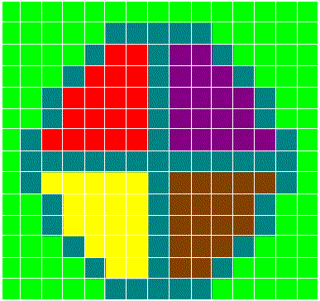
Haffman编码
将下图中的数据按Haffman规则编码
写出其码树、码长，并计算平均码长和编码总长度、编码效率、压缩比、冗余度
数据量 绿：85 青：53 红：18 紫：18 黄：18 橙：18
概率 0.405 0.251 0.086 0.086 0.086 0.086

Slide 3
算术编码
假设有4 个符号的信源，它们的概率如下表所示
输入序列为A2A1A3，说明其编码过程和编码结果
信源符号 | A1 | A2 | A3 | A4
概率 | 0.5 | 0.25 | 0.125 | 0.125
初始编码间隔 | [0, 0.5) | [0.5, 0.75) | [0.75, 0.875) | [0.875, 1)

